Slide 1
ВЕРСТАТИ ТОКАРНОЇ ГРУПИ
Мета: ознайомлення з верстатами токарної групи, їх призначенням та типами, конструкцією; роботами, які на них виконуються. Вивчення основних складових токарно-гвинторізного, токарно-карусельного та токарно-револьверного верстатів.

Slide 2
ПЛАН
1. Вступ
2. Історія виникнення токарного верстата
3. Призначення та типи токарних верстатів
4. Конструкція токарно-гвинторізного верстата
5. Токарно-карусельні верстати
6. Токарно-револьверні верстати
7. Висновки

Slide 3
ВСТУП
Токарні верстати належать до першої групи. Їх застосовують для обробки заготовок, які обертаються, інструментом, що здійснює неперервний рух подачі.
На них обробляють такі поверхі: циліндричні, конічні та фасонні, а також площини, перпендикулярні до осі обертання заготовки.

Slide 4
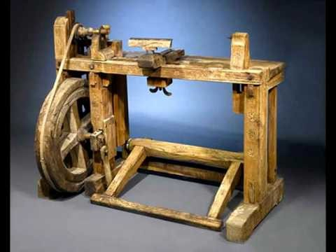
Історія виникнення токарного верстата (відео)

Slide 5
Призначення верстата
Верстати токарної групи призначені для обробки зовнішніх і внутрішніх поверхонь тіл обертання, обробки плоских торцевих поверхонь (підрізання торців), нарізування різьби і деяких інших робіт. Для обробки отворів використовуються свердла, зенкери, розгортки та ін. Для нарізування різьб поряд із різьбонарізними різцями часто використають мітчики і плашки.
Головний рух у всіх верстатів токарної групи — обертання заготовки. Подачею є поступальне переміщення інструментів (поздовжня або поперечна подача).
У машинобудуванні верстати токарної групи складають 30 -40% від загального парку металорізальних верстатів.

Slide 6
ТИПИ ТОКАРНИХ ВЕРСТАТІВ
1 – Автомати та напівавтомати одношпиндельні
2 – Автомати та напівавтомати багатошпиндельні
3 – Револьверні
4 – Свердлильно-відрізні
5 – Карусельні
6 – Токарні й лобові
7 – Багаторізцеві
8 – Спеціалізовані
9 – Різні

Slide 7
Залежно від висоти центрів Н над станиною токарні верстати поділяють на
Дрібні – Н ≤ 150 мм
Середні – Н = 150 ….300 мм
Великі – Н > 300 мм

Slide 8
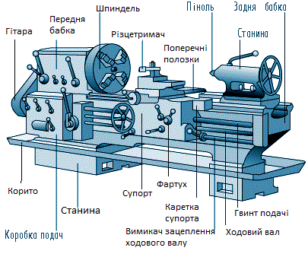
Розглянемо конструкцію токарно-гвинторізного верстата

Slide 9
Конструктивною особливістю токарно-гвинторізного верстата є наявність ходового гвинта (гвинта подачі), який використовують для обробки різцем різних видів різей.
Станина - це основа верстата, на якій монтуються основні його вузли. Вона має дві напрямні: передня напрямна слугує для пересу­вання каретки супорта, задня - для пересування задньої бабки. Нижня частина станини має корить для збирання стружки та емульсії.
Передня бабка – призначена для закріплення оброблюваної заготовки та надання останній різних частот обертання. На ній розташовані коробка швидкостей та шпиндель.
Задня бабка – призначена для підтримування кінця заготовки, а також для закріплення свердла, зенкера або розвертки.
Коробка подач – слугує для ступеневого регулювання поздовжніх і поперечних подач.

Slide 10
Ходовий гвинт – використовується під час нарізування різі за допомогою різня.
Ходовий вал – застосовується для звичайних поздовжніх і поперечних подач.
Супорт – призначений для переміщення закріпленого в різцетримачі інструмента.
Фартух має механізм для перетворення обертального руху маховика, ходового гвинта чи ходового вала в поступальний рух поздовжньої або поперечної подач.
Гітара – кінематично з'єднує шпиндель з коробкою подач.

Slide 11
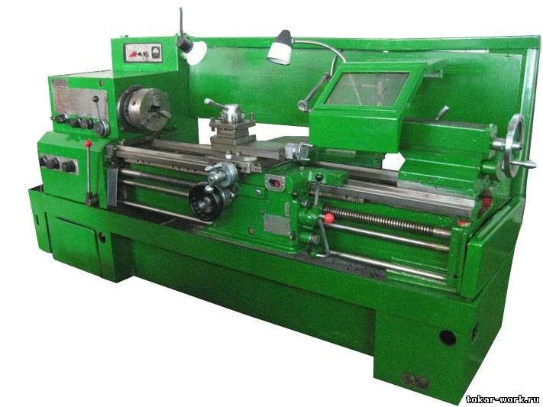
16К20

Slide 12
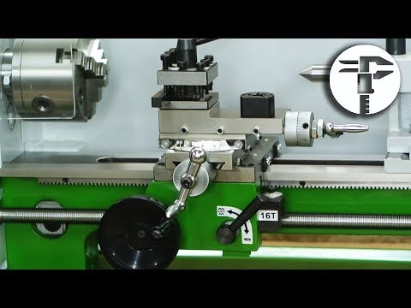
Основні вузли токарного верстата (відео)

Slide 13
Токарно-карусельні верстати
Токарно-карусельні верстати призначені для обробки заготовок великого діаметра з малою довжиною. На цих верстатах обробляють деталі з діаметром до десятків метрів без обмеження маси.
Розрізняють токарно-карусельні верстати
одностоякові
двостоякові (портального типу).
Останні призначені і для обробки заготовок діаметром більше 1000 мм. Верстати використовують в одиничному і серійному виробництвах для обробки великогабаритних литих і зварних заготовок.

Slide 14
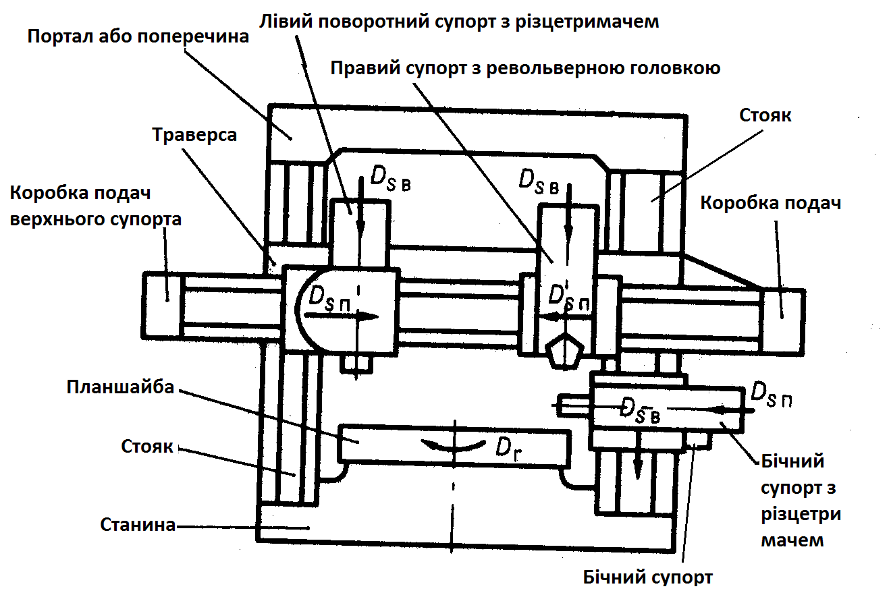
Розглянемо конструкцію двостоякового карусельного верстата

Slide 15
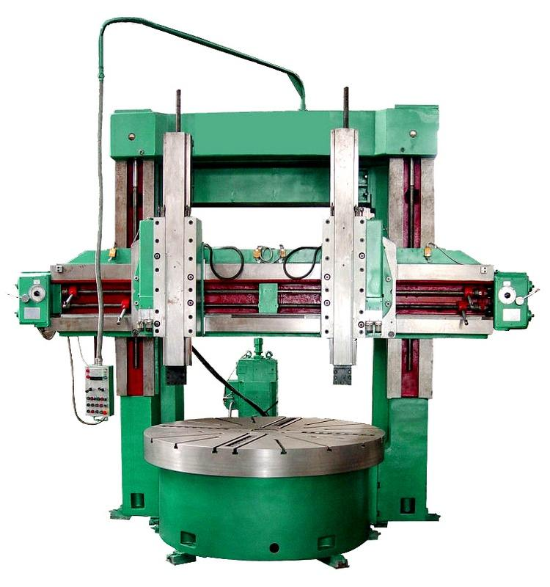

Slide 16
Токарно-револьверні верстати
Токарно-револьверні верстати використовують для виготовлення коротких деталей порівняно невеликого діаметра з окремих заготовок або з прутка в умовах серійного виробництва, для обробки яких вимагається послідовне застосування багатьох різальних інструментів — різців, свердел, зенкерів, розверток, плашок, мітчиків тощо.
Головною особливістю токарно-револьверних верстатів є можливість обробки без перезакріплювання заготовки, завдяки чому підвищується точність оброблених поверхонь. Щоб не перезакріплювати заготовки, необхідно мати багатоінструментальні поворотні фіксовані пристрої - револьверні головки. Які за формою нагадують револьверні барабани, що використовувалися в зброї. Завдяки тому, що кожен різальний інструмент виставляють на заданий розмір обробки (діаметр та довжину) і фіксують у такому положенні, вдається значно підвищити продуктивність праці порівняно з токарно-гвинторізним верстатом.
Розрізняють револьверні верстати з горизонтальною або вертикальною віссю обертання револьверної головки

Slide 17
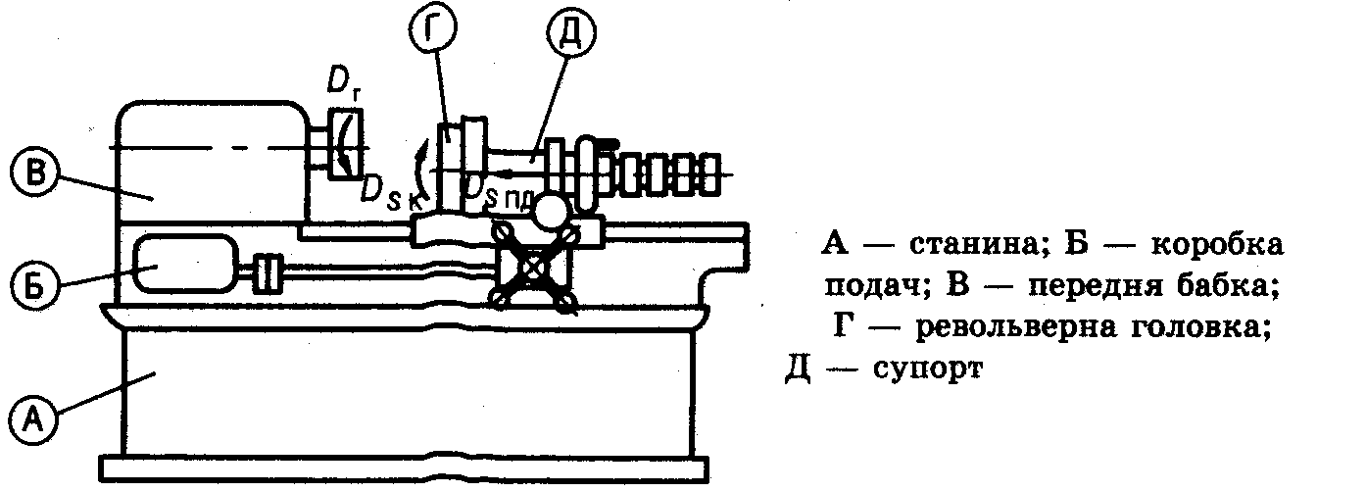
Розглянемо конструкцію токарно-револьверного верстата

Slide 18
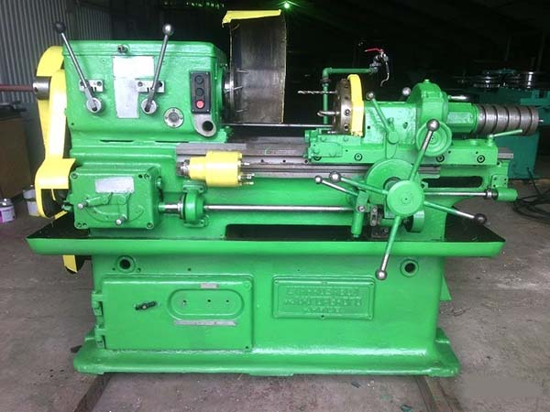

Slide 19
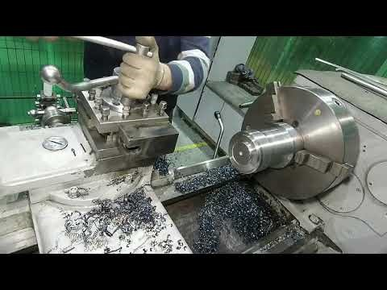
Токарно-револьверний верстат (відео)

Slide 20
ВИСНОВКИ
Ознайомились з історією виникнення токарних верстатів, їх типами та роботами, які на них виконуються. Вивчили призначення і конструкцію токарно-гвинторізного, двостоякового карусельного та токарно-револьверного верстатів.
ЗАВДАННЯ ДЛЯ САМОСТІЙНОГО ОПРАЦЮВАННЯ:
Основний технологічний час при точінні.
Пристрої для закріплення заготовки в токарних верстатах.

Slide 21
РЕФЛЕКСІЯ
Заповніть таблицю «Класифікація металорізальних верстатів»
Які роботи виконують на верстатах токарної групи?
Порівняйте основні вузли різних типів токарних верстатів

Slide 22
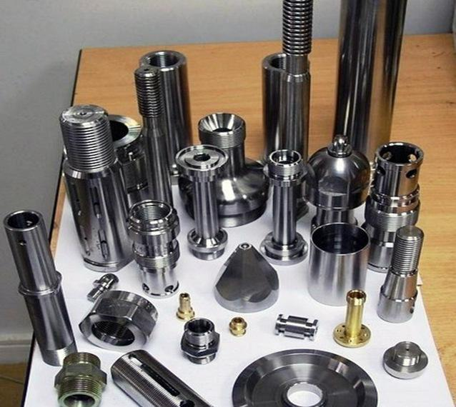
ДЯКУЮ ЗА УВАГУ

